Slide 1
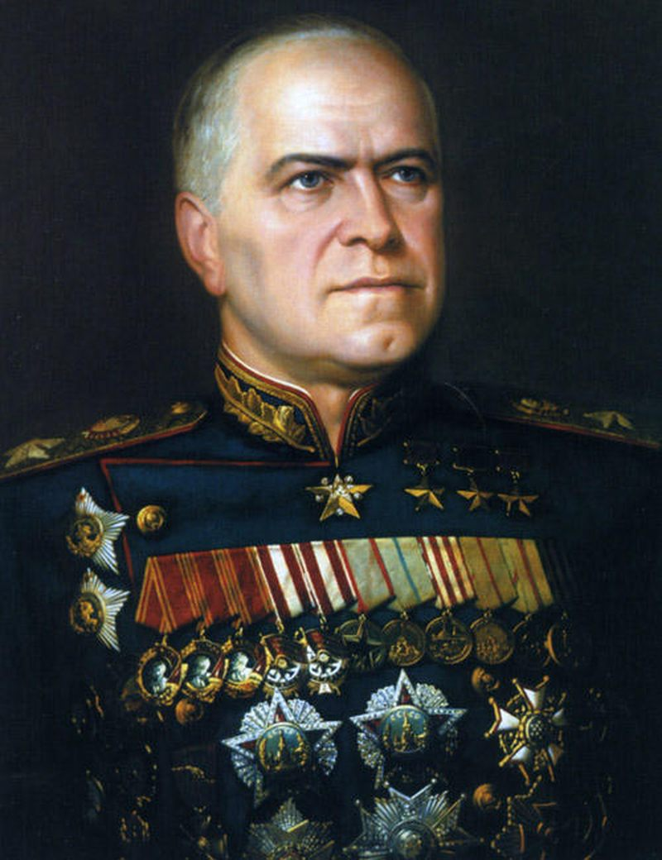
Полководцы победы. Маршал Жуков (по материалам «Школьной энциклопедии: истории России XX век» Москва «ОЛМА_ПРЕСС Образование», 2003 год
ГБОУ СОШ №1 «ОЦ»
п.г.т. Стройкерамика
2017 год

Slide 2
Жуков Георгий Константинович (19.11 (01.12). 1896 – 18.06.1974 гг.)
- полководец

Slide 3
Во время Первой мировой войны Георгий Константинович служил в кавалерии, получил за храбрость Георгиевский крест. Во время Гражданской войны сражался на стороне красных против Деникина, Врангеля, поляков, повстанцев – антоновцев. В 1922 – 1933 годах прошёл путь от командира эскадрона до командира дивизии. В 1937 – 1939 годах – от командира дивизиона до командира особого корпуса. Командовал 1-й армейской группой советских войск в Монголии, где в боях на Халкин-Голе разгромил японцев в 1939 году. В 1940 году генерал Жуков руководил присоединением Молдавии к СССР.

Slide 4
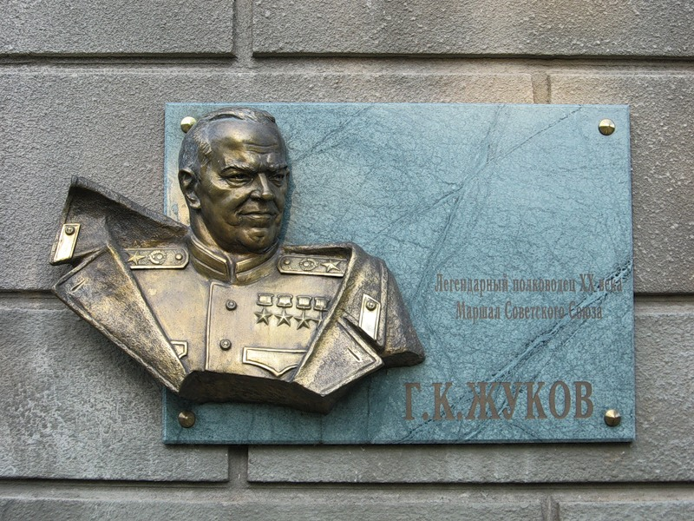
В честь 115 -летию со дня рождения Г.К.Жукова

Slide 5
Сталин оценил таланты Жукова и в январе 1941 года назначил его начальником Генерального штаба, где он руководил составлением планов военных действий в случае войны с Германией. Несмотря на провал этих планов, Сталин ввёл Жукова в состав Ставки Верховного главнокомандования, понимая, что не только начальник штаба несёт ответственность за поражения первых месяцев войны. В августе 1941 года Жуков был назначен командующим Резервным фронтом, нанёс контрудар под Ельней.

Slide 6
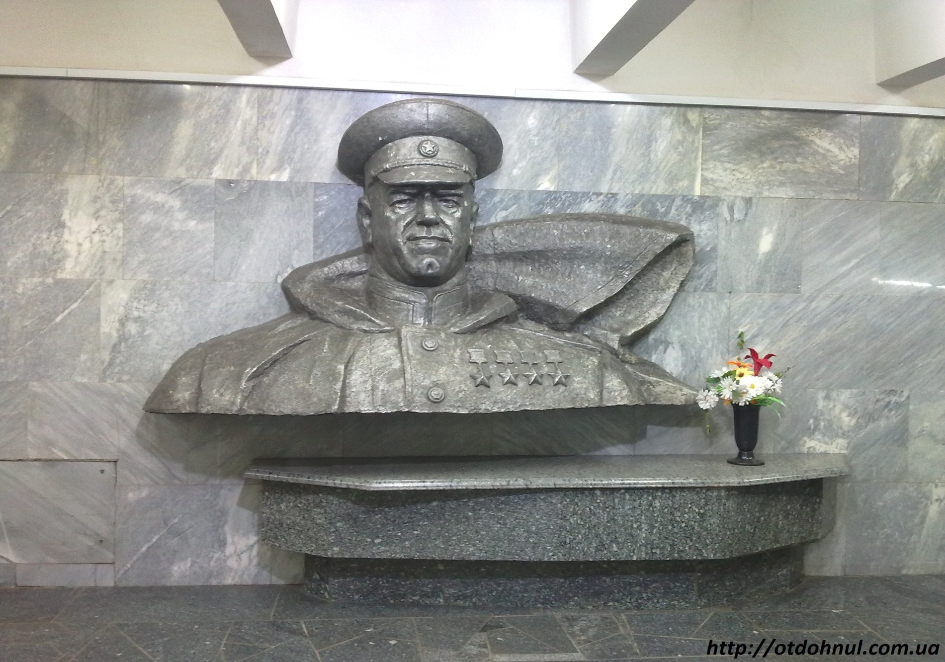
Памятник 100 – летию принятый в армию Г.К.Жуков

Slide 7
В сентябре-октябре 1941 года Г. К. Жуков командовал войсками Ленинградского фронта, с октября 1941 года – войсками Западного фронта. В августе 1942 – июне 1945 годов – первый заместитель Наркома обороны и заместитель Верховного главнокомандующего.

Slide 8
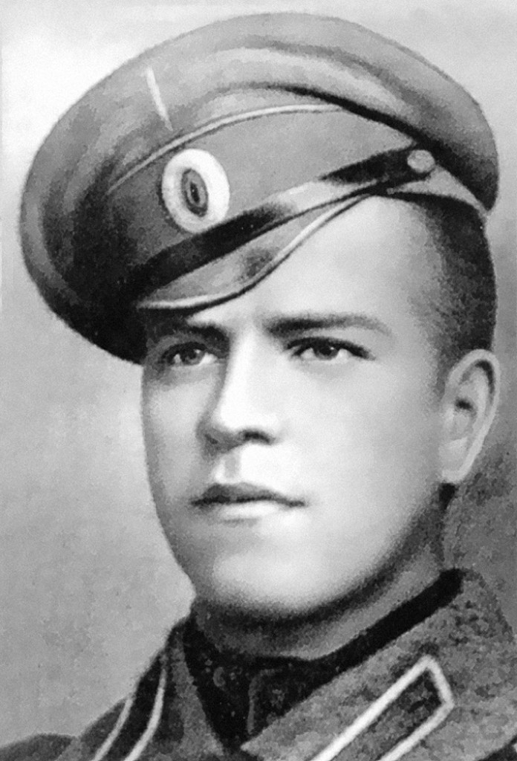
Молодой Г.К.Жуков

Slide 9
В 1943 году Г.К. Жуков стал маршалом Советского Союза. Участвовал в разработке планов и осуществлении контрнаступления под Сталинградом и Курском, наступательных операций вплоть до взятия Берлина. В 1944-1945 годах командовал войсками 1-го Украинского и затем 1-го Белорусского фронтов.

Slide 10
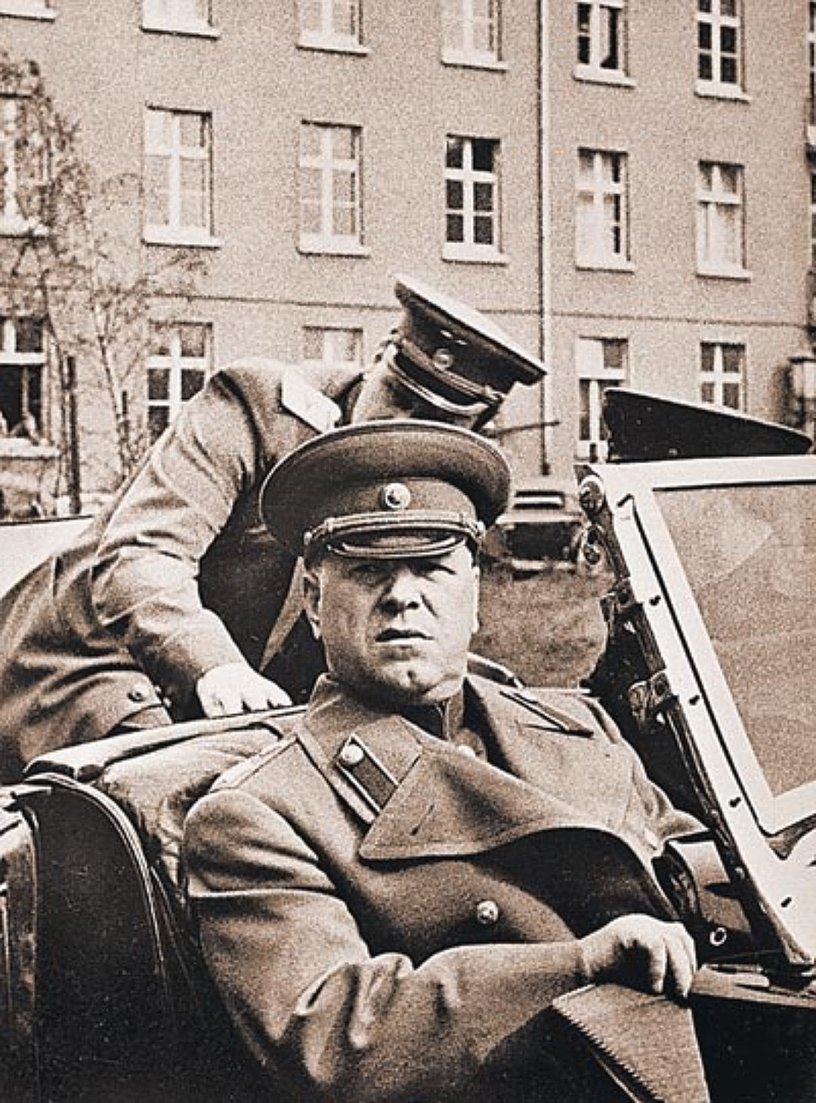
Г.К.Жуков в Берлине

Slide 11
Именно Георгий Константинович Жуков принял капитуляцию Германии, командовал группой советских войск в Германии и руководил Советской военной администрацией до 1946 года. Жуков принимал парад Победы в июле 1945 года.

Slide 12
В 1946 году Жуков командовал сухопутными войсками и был заместителем министра Вооружённых сил. Но вскоре Сталин почувствовал ревность к маршалу и начал отстранять его от руководства армией. В июне 1946 года он был отправлен командовать военными округами. После смерти Сталина Жуков вновь был назначен первым заместителем министра обороны, а в феврале 1955 года – министром.

Slide 13
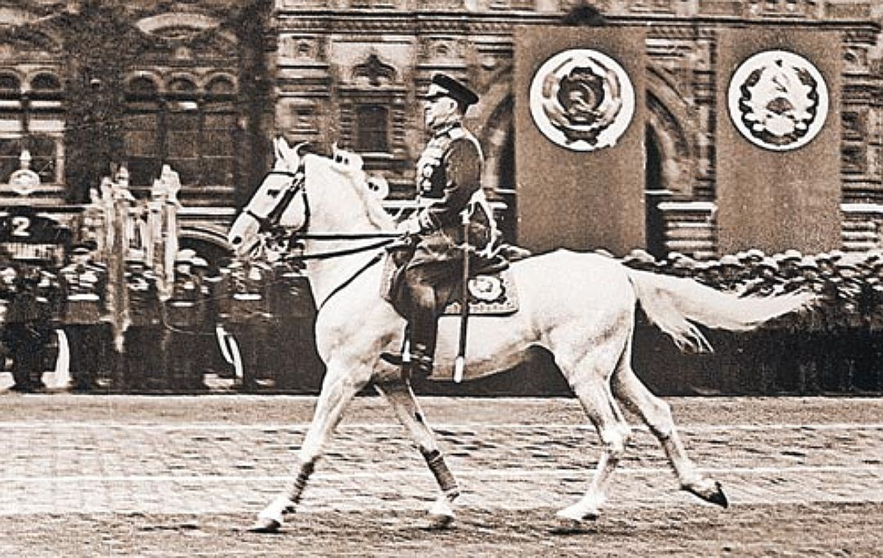
Парад победы в 1945 году

Slide 14
Жуков участвовал во внутрипартийной борьбе. Опасаясь сильного и властного военачальника, Хрущёв внезапно отправил его в отставку в октябре 1957 года. Остаток жизни Жуков прожил на пенсии, написав обширные мемуары «Воспоминания и размышления»

Slide 15
В создании презентации принимала участие: Николаева Ксения, ученица 6Б класса под руководством Мокшиной И.Л. (руководителя кружка «Жить – добро творить»)

Slide 16
Спасибо за внимание!

